Slide 1
Implantation d’un Système d’Évaluation de la Performance
Collaboration entre:
L’IRSPUM et l’AQESSS
Geneviève Ste-Marie
Campo Grande, décembre 2010
Notes:
Bonjour, il me fait très plaisir d’être ici aujourd’hui pour vous présenter un projet auquel j’ai participé avec les professeurs Contandriopoulos et Champagne. Je vous présente la première phase d’un projet que nous poursuivons actuellement.

Slide 2
Plan de ma présentation
Présentation de l’AQESSS
La démarche d’implantation du système d’évaluation
Quelques exemples de résultats
Les enjeux et améliorations nécessaires
Notes:
Qui: Association québécoise des établissements de santé et de services sociaux du Québec
Mission est de rassembler, représenter et soutenir ses membres
Rôle: Veut jouer un leadership fort auprès des membres en se basant sur des approches novatrices tant nationales qu’internationales
Membres:
réguliers (141) (les centre de santé et de services sociaux CSSS, les Centre hospitaliers universitaires, les établissements à vocation spécifique tels que les hôpitaux régionaux, les établissements de soins de longue durée, hôpitaux de santé mentale ou de réadaptation)
associés (20) (organismes à but non lucratif dont les activités sont connexes et complémentaires à celle des établissements)
affaires (47) (partenariats d’affaires restreints avec quelques entreprises)

Slide 3
Quelques informations sur l’AQESSS
Qui: Association québécoise des établissements de santé et de services sociaux
Mission : Rassembler, représenter et soutenir ses membres
Rôle: Veut jouer un leadership fort auprès des membres en se basant sur des approches novatrices tant nationales qu’internationales
Membres:
  réguliers (141)
  associés (20)
  affaires (47)
Notes:
Qui: Association québécoise des établissements de santé et de services sociaux du Québec
Mission est de rassembler, représenter et soutenir ses membres
Rôle: Veut jouer un leadership fort auprès des membres en se basant sur des approches novatrices tant nationales qu’internationales
Membres:
réguliers (141) (les centre de santé et de services sociaux CSSS, les Centre hospitaliers universitaires, les établissements à vocation spécifique tels que les hôpitaux régionaux, les établissements de soins de longue durée, hôpitaux de santé mentale ou de réadaptation)
associés (20) (organismes à but non lucratif dont les activités sont connexes et complémentaires à celle des établissements)
affaires (47) (partenariats d’affaires restreints avec quelques entreprises)

Slide 4
Quelques informations sur l’AQESSS (suite)
Les priorités de l’Aqesss (2010):
Renouvellement de la main d’oeuvre
Financement, pérennité
Performance
Intégration des systèmes d’information
Gouvernance
Accessibilité et continuité des services de première ligne

Slide 5
Plan de ma présentation
Présentation de l’AQESSS
La démarche d’implantation du système d’évaluation
Quelques exemples de résultats
Les enjeux et améliorations nécessaires
Notes:
Qui: Association québécoise des établissements de santé et de services sociaux du Québec
Mission est de rassembler, représenter et soutenir ses membres
Rôle: Veut jouer un leadership fort auprès des membres en se basant sur des approches novatrices tant nationales qu’internationales
Membres:
réguliers (141) (les centre de santé et de services sociaux CSSS, les Centre hospitaliers universitaires, les établissements à vocation spécifique tels que les hôpitaux régionaux, les établissements de soins de longue durée, hôpitaux de santé mentale ou de réadaptation)
associés (20) (organismes à but non lucratif dont les activités sont connexes et complémentaires à celle des établissements)
affaires (47) (partenariats d’affaires restreints avec quelques entreprises)

Slide 6
Les objectifs de l’AQESSS au début de la démarche?
Définir la performance de manière rigoureuse et mobilisatrice pour les établissements;
Développer des outils pour soutenir les établissements dans l’amélioration continue de leur performance ;
Témoigner avec transparence devant la population.
Notes:
À intervalle régulier, les médias publient divers palmarès qu’ils associent à la performance. Ils abordent des thèmes tels les urgences, les listes d’attente, les déficits, etc.
Ces palmarès sont incomplets et ont effet démobilisateur pour les établissements du réseau de la santé.
Pour l’aqesss, l’idée d’implanter son propre système d’évaluation de la performance était une occation définir collectivement ce qu’on entend par performance des établissements et quel est la meilleure manière de la mesurer.
En s’associant avec l’ISPUM, l’AQESSS voulait se prévaloir des pratiques actuelles et innovantes dans le domaine.
La démarche n’a pas la prétention de fournir un éclairage personnalisé sur la performance de chacun des 141 établissements membres de l’AQESSS mais plutôt à fournir un cadre méthodologique et des outils qui permettront aux établissements de porter un jugement sur leur performance en comparant leurs résultats et à les aider à se fixer des cibles d’amélioration.
Finalementla démarche devait servir à témoigner avec transparence devant la population de la performance des établissements membres de l’Aqesss.

Slide 7
Le modèle retenu: ÉGIPSS
Acquisition de ressources
Adaptation aux besoins de la population
Attraction des clientèles
Mobilisation de la communauté
Innovation et transformation
Efficacité
Efficience
Équité de santé
Satisfaction de la population
ADAPTATION
ÉQUILIBRE
STRATÉGIQUE
ATTEINTE DES
BUTS
A
B
ÉQUILIBRE
CONTEXTUEL
ÉQUILIBRE LÉGITIMATIF
ÉQUILIBRE ALLOCATIF
ÉQUILIBRE
TACTIQUE
MAINTIEN DES
VALEURS
V
ÉQUILIBRE
OPÉRATIONNEL
P
PRODUCTION
Consensus sur les valeurs du système
Qualité de vie au travail
  Environnement de travail
  Climat organisationnel
  Statut de santé des employés
  Réactions comportementales
  satisfaction au travail
Volume de soins et de services
Productivité
Intégration de la production :
  Qualités techniques :
    Sécurité
    Justesse
    Exécution compétente
  Qualités non techniques :
    Continuité
    Humanisme
    Globalité
    Accessibilité
Notes:
Selon le modèle EGIPSS, la performance d'une organisation se conçoit en relation avec la performance de chacune de ses composantes.
C'est seulement dans la mesure ou la performance d'une organisation contribue à la performance du réseau qu'elle est véritablement performante.
Pour y arriver, le modèle suggère de mesurer 4 dimensions :
L’atteindre ses buts
Sa production
Ses valeurs
Et sa capacité à s'adapter à son environnement
La richesse du modèle repose également sur les relations et l’équilibre qui doit exister entre les 4 fonctions.

Slide 8
Le niveau d’application du modèle ÉGIPSS
ÉGIPSS-GOUVERNE MACRO | Commissaire à la santé et au bien-être | Imputabilité
ÉGIPSS-PUBLIC MESO | AQESSS | Imputabilité Amélioration
Imputabilité
ÉGIPSS-GESTION MESO | Centre de santé et de services sociaux dans 4 régions du Québec | Amélioration Imputabilité
Amélioration
ÉGIPSS-OPÉRATION MICRO | Services, Programmes, Continuum | Amélioration
Notes:
L’utilisation qu’en font le Commissaire et certaines agences et leurs établissements sont complémentaires à celle que l’AQESSS en fait.
On a d’ailleurs des échanges entre eux pour partager l’expertise et de s’assurer de cette complémentarité.
Selon le niveau de détail qu’on s’impose, le modèle permet l’imputabilité (de témoigner) et/ou l’amélioration de la performance.
Commissaire : le réseau
AQESSS : les établissements par groupe homogènes de comparaison
Agences: les établissements d’une région
Établissements : l’analyse détaillée

Slide 9
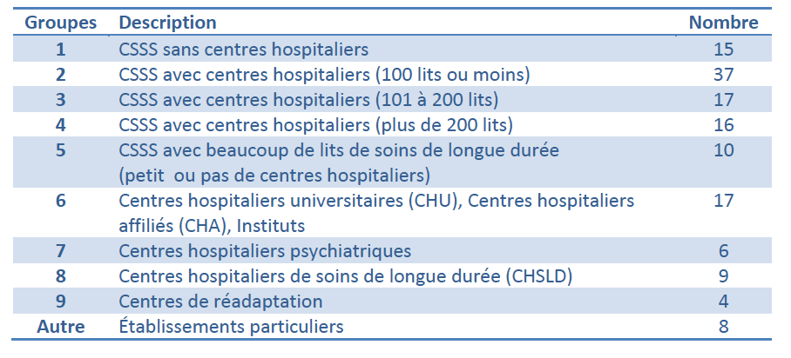
Les établissements
Notes:
9 groupes d’établissements ont été créer pour faciliter les comparaisons pour les membres
Les groupes ont été constitués à partir de la mission spécifique des établissements et la taille de l’établissement.

Slide 10
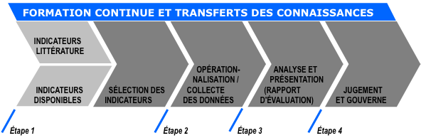
Déploiement du système
Notes:
Le déploiement du système s’est fait en réalisant les étapes suivantes, nous avons sélectionné des indicateurs

Slide 11
Nombre d’indicateurs
Notes:
Les 4 dimensions se subdivisent en 13 sous-dimensions pour lesquelles on a procédé à une revue de littérature et un inventaire des données disponibles pour choisir les indicateurs les plus pertinents.
On a choisi de ne pas faire de cueillette de données additionnelle pour l’instant et de travailler avec les données disponibles. Ce qui a représenté une contrainte non négligeable et explique qu’il y a des sous-dimensions qu’on n’a pas été en mesure d’évaluer.
Malgré tout, on a retenu 139 indicateurs. Le nombre d’indicateurs utilisé varie de 21 à 74 selon le groupe d’établissements.
Dans le système actuel nous en avons 120 pour les CSSS...

Slide 12
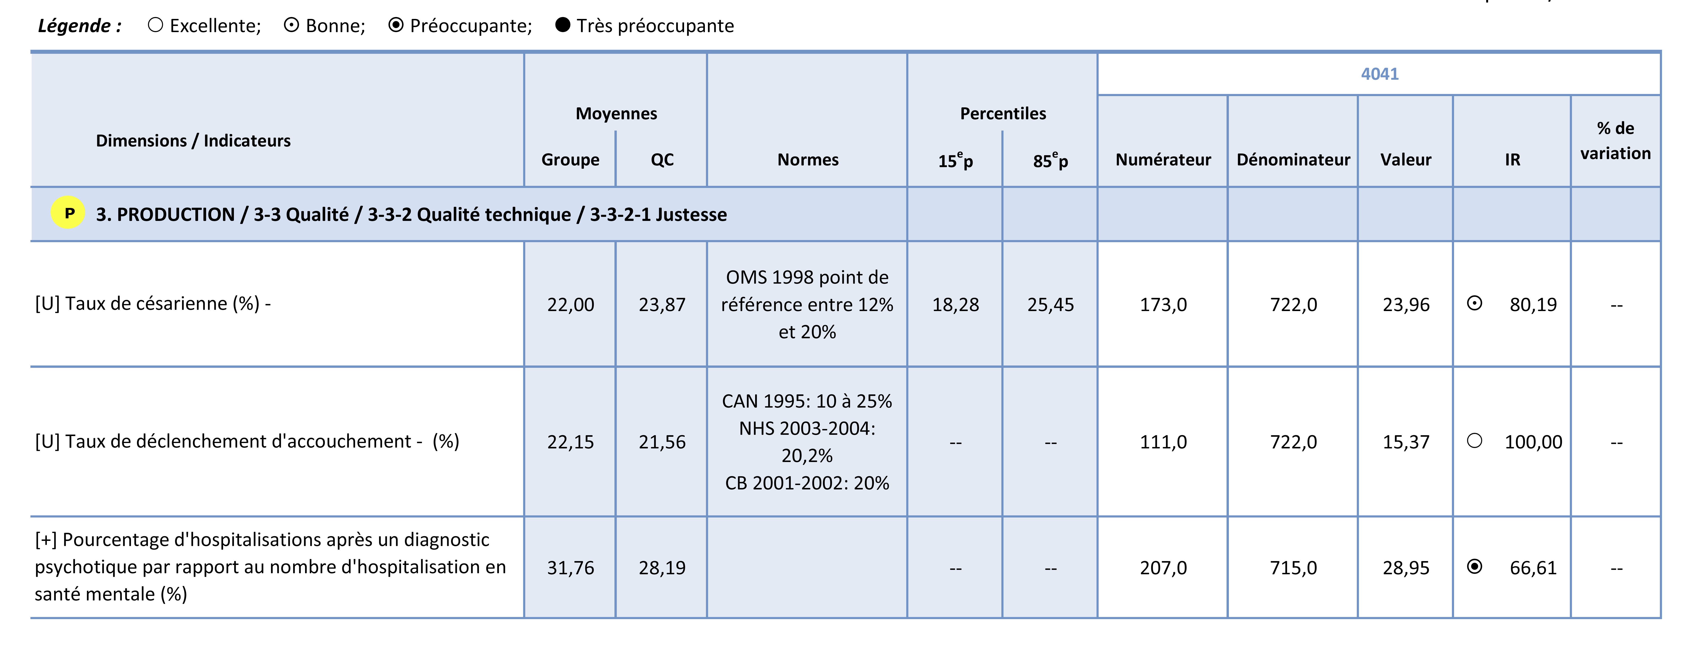
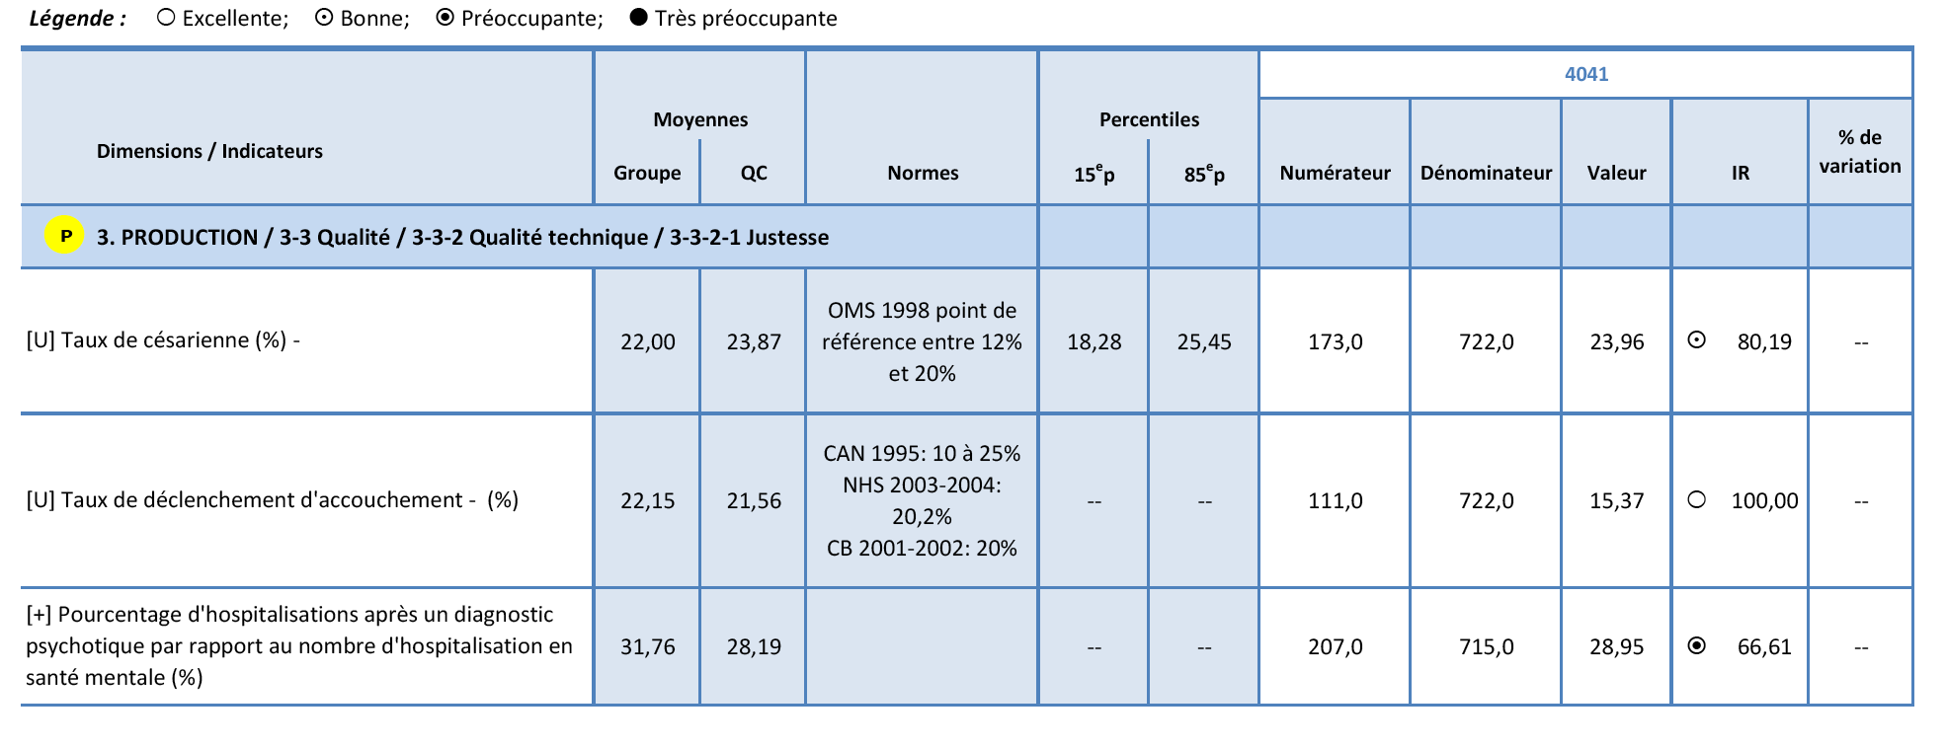
Les indicateurs
Notes:
Voici rapidement comment la performance est mesurée au niveau des indicateurs.
Nous avons développé différents scénarios pour appliquer un jugement de performance sur les indicateurs.
Tel que présenté ici, nous avons le taux de césarienne. Nous utilisons, dès qu’il est possible, une norme externe qui nous permet de déterminer la performance. Dans ce cas, nous avons utilisé la norme de l’OMS qui recommande un taux de césarienne entre 12 et 20 %. Les établissements ont un score individuel pour chaque indicateur

Slide 13
Stratégies d’analyse: les outils
Type d’analyse | Niveau d’analyse
 | Indicateurs | Sous-dimensions | Dimensions
Normative | Comparaison benchmark avec IR et référentiels externes identification des leaders pour quelques indicateurs prioritaires | Distribution par niveau catégoriel de performance Scores agrégés | Distribution par niveau catégoriel de performance
Relationnelle | Cartes logiques (outil 6) | Tableaux croisés des scores agrégés Analyses de regroupements
Notes:
Voici les stratégies d’analyses que nous avons utilisé. Nous avons trois niveaux d’analyse: dimension, sous-dimensions et indicateurs. Pour chacun de ces niveaux, nous présentons si les établissements réussissent bien et si c’est bien fait en considérant les relations avec les autres dimensions de la performance.
Je vous montre quelques exemples des informations disponibles pour les établissements.

Slide 14
Plan de ma présentation
Présentation de l’AQESSS
La démarche d’implantation du système d’évaluation
Quelques exemples de résultats
Les enjeux et améliorations nécessaires
Notes:
Qui: Association québécoise des établissements de santé et de services sociaux du Québec
Mission est de rassembler, représenter et soutenir ses membres
Rôle: Veut jouer un leadership fort auprès des membres en se basant sur des approches novatrices tant nationales qu’internationales
Membres:
réguliers (141) (les centre de santé et de services sociaux CSSS, les Centre hospitaliers universitaires, les établissements à vocation spécifique tels que les hôpitaux régionaux, les établissements de soins de longue durée, hôpitaux de santé mentale ou de réadaptation)
associés (20) (organismes à but non lucratif dont les activités sont connexes et complémentaires à celle des établissements)
affaires (47) (partenariats d’affaires restreints avec quelques entreprises)

Slide 15
Les résultats (quelques exemples...)
Chaque établissement reçoit les résultats de son groupe de référence
  Au niveau des dimensions de la performance
  Au niveau des sous-dimensions de la performance
  Au niveau des indicateurs
Les présentations normatives et configurationnelles...
Notes:
J’aimerais vous présenter ce qui a été possible de produire dans une première phase. Les établissements ont leur position relative par rapport aux établissements de leur groupe de référence par grande dimension, ensuite par sous-dimension et par indicateurs toujours dans l’idée qu’un établissements peut avoir une image globale de sa performance mais doit aussi être en mesure de forer pour obtenir l’information plus précise.
Ensuite, ils peuvent apprécier leurs capacité à gérer les équilibres du modèle,
Il peuvent avoir une vision partielle en estimant certaines thématiques particulières
Ensuite, lorsqu’on analyse la performance configurationnelle, chaque établissement peu se positionner et identifier des cibles d’amélioration.

Slide 16
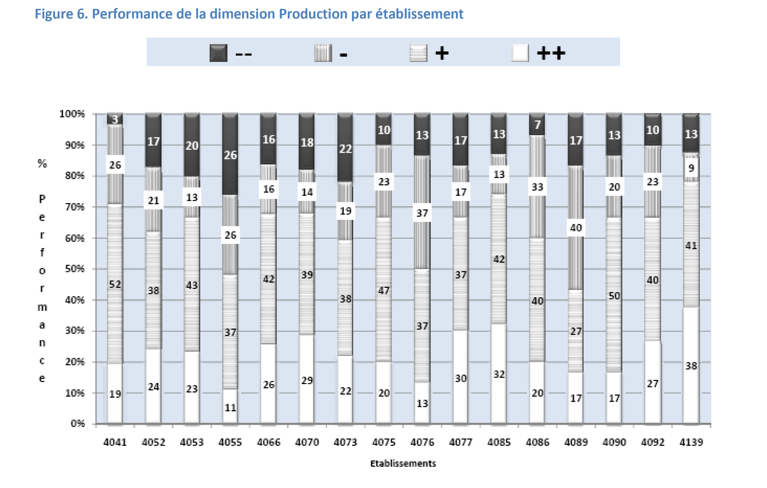
Les résultats
Au niveau des dimensions de la performance
Notes:
J’aimerais vous exposé ce qui a été possible de produire dans une première phase. Les établissements ont leur position relative par rapport aux établissements de leur groupe de référence par indicateur, par sous-dimensions et par dimension.
Ensuite, ils peuvent apprécier leurs capacité à gérer les équilibres du modèle,
Il peuvent avoir une vision partielle en estimant certaines thématiques particulières
Ensuite, lorsqu’on analyse la performance configurationnelle, chaque établissement peu se positionner et identifier des cibles d’amélioration.

Slide 17
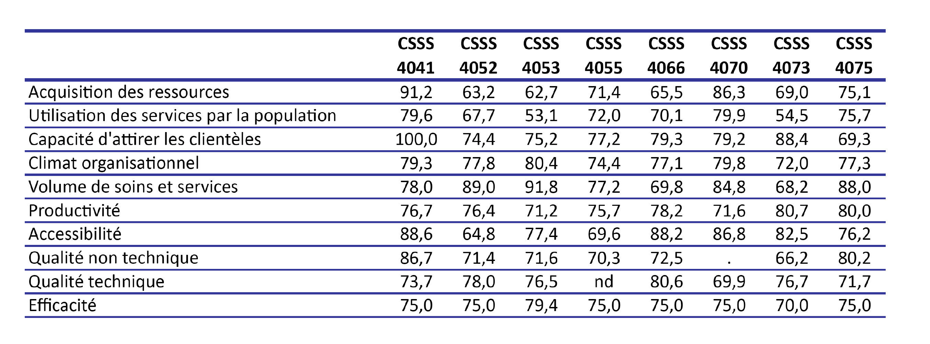
Au niveau des sous-dimensions de la performance (suite)
En %
Notes:
D’après le modèle les sous-dimensions ne sont pas indépendantes et nous devons réfléchir aux relations entre les sous-dimensions de la performance
On regarde deux par deux.

Slide 18
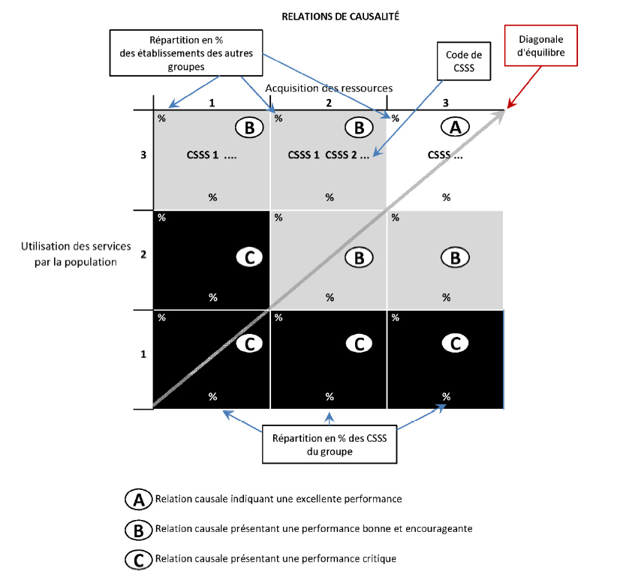
Relationnel entre sous-dimensions

Slide 19
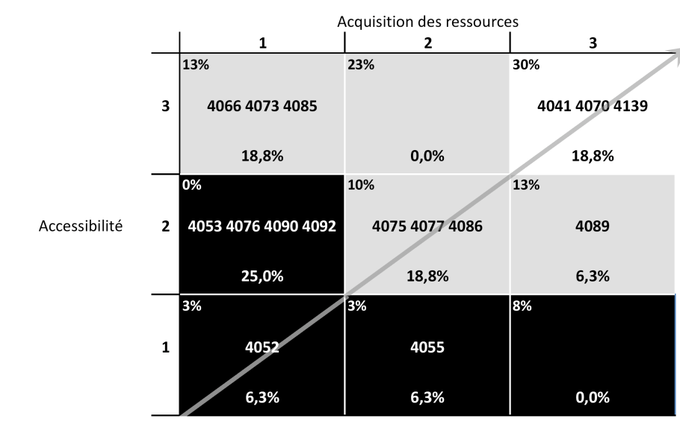
Le relationnel entre sous-dimensions (suite)

Slide 20
Analyse configurationnelle de la performance
Attract fort
Qua T moy
Eff Pop moy
Product fort
Climat fort
Qua T faible
Qua NT faible
Attract faible
Product faible
Climat faible
Ress faible
Utili faible
HSMR faible
Ress Fort
Utilis Fort
Qua NT fort
HSMR fort
Notes:
Équilibre positif en termes de performance
En abs: établissements nettement des problèmes de productions (opérationnel)
Problème de ressources mais qui travaillant à l’interne: donc priorité stratégique pour améliorer leur ressources

Slide 21
Fonctions, alignements et les pratiques de gestion et de gouverne
ATTEINTE DES
BUTS
ADAPTATION
Les fonctions de la GOUVERNE
Intelligence
Stratégie et changement
Instrumentation
Gestion des relations
Contrôle et performance
Le MANAGEMENT
Stratégie
Design
Prise de décision
Motivation
Information
Changement
Relations
Contrôle
MAINTIEN DES
VALEURS
PRODUCTION
1/12/10
21

Slide 22
Plan de ma présentation
Présentation de l’AQESSS
La démarche d’implantation du système d’évaluation
Quelques exemples de résultats
Bilan de la phase I: Les enjeux et améliorations nécessaires
Notes:
Qui: Association québécoise des établissements de santé et de services sociaux du Québec
Mission est de rassembler, représenter et soutenir ses membres
Rôle: Veut jouer un leadership fort auprès des membres en se basant sur des approches novatrices tant nationales qu’internationales
Membres:
réguliers (141) (les centre de santé et de services sociaux CSSS, les Centre hospitaliers universitaires, les établissements à vocation spécifique tels que les hôpitaux régionaux, les établissements de soins de longue durée, hôpitaux de santé mentale ou de réadaptation)
associés (20) (organismes à but non lucratif dont les activités sont connexes et complémentaires à celle des établissements)
affaires (47) (partenariats d’affaires restreints avec quelques entreprises)

Slide 23
Conclusion générale (phase I)
Faisable
Permis de définir la performance d’une manière uniforme dans les établissements membres
diagnostique préliminaire semble corroborer perceptions partagées en utilisant méthodologie robuste et réplicable
fournit des données probantes potentiellement utilisables dans la gouverne et la gestion des établissements
Décision des membres de poursuivre avec une phase II

Slide 24
Les objectifs de l’AQESSS au début de la démarche?
1. Définir la performance de manière rigoureuse et mobilisatrice pour les établissements;
    consensus émergent
    reconnaissance de la complexité et des tensions que le gestionnaires vivent quotidiennement
    Intégration des démarches parallèles
    Communication entre les différentes logiques professionnelles: langage commun
2. Développer des outils pour soutenir les établissements dans l’amélioration continue de leur performance ;
    Développement d’outils spécifiques établir un diagnostic organisationnel partagé dans l’organisation
    Cible d’amélioration sont identifiables
    Besoin de formation des équipes de gestion et des conseil d’administration des établissements
Notes:
À intervalle régulier, les médias publient divers palmarès qu’ils associent à la performance. Ils abordent des thèmes tels les urgences, les listes d’attente, les déficits, etc.
Ces palmarès sont incomplets et ont effet démobilisateur pour les établissements du réseau de la santé.
Pour l’aqesss, l’idée d’implanter son propre système d’évaluation de la performance était une occation définir collectivement ce qu’on entend par performance des établissements et quel est la meilleure manière de la mesurer.
En s’associant avec l’ISPUM, l’AQESSS voulait se prévaloir des pratiques actuelles et innovantes dans le domaine.
La démarche n’a pas la prétention de fournir un éclairage personnalisé sur la performance de chacun des 141 établissements membres de l’AQESSS mais plutôt à fournir un cadre méthodologique et des outils qui permettront aux établissements de porter un jugement sur leur performance en comparant leurs résultats et à les aider à se fixer des cibles d’amélioration.
Finalementla démarche devait servir à témoigner avec transparence devant la population de la performance des établissements membres de l’Aqesss.

Slide 25
Les objectifs de l’AQESSS au début de la démarche?
3. Témoigner avec transparence devant la population.
    Résultats sont disponibles : aucune diffusion dans le public
    Appropriation par les établissements nécessaire au préalable
    Défis communicationnel pour provoquer des débats démocratiques
    À venir cet hiver lors de la phase II
Notes:
Les problèmes deviennent des problèmes démocratiques
Les gestionnaires ne peuvent plus ne pas en ternir compte.

Slide 26
Merci de votre attention
Notes:
Ces changements sont de différents ordres et ce ne sont pas des changements qui se font du jour au lendemain mais je crois qu’un deuxième rapport permettra de stimuler les changements...

Slide 27
Est-ce utile pour améliorer la performance des établissements ?
On doit agir à la fois ...
  sur la stratégie : en facilitant le choix de priorités;
  sur la culture : en mettant de l’avant des valeurs de qualité et d’amélioration :
    adaptabilité et flexibilité
    apprentissage individuel et collectif
    responsabilité collective
    confiance
  sur la structure :
    participation
    partage de l’information
    formation et habilitation
    décentralisation
  sur la technologie :
  information utile, courante et à laquelle on peut donner un sens.
On veut que ....
  les soins soient ...
    efficaces
    sécuritaires
    de bonne qualité
    efficients
    équitables
  les employés soient satisfaits de leurs conditions et de leur milieu de travail.
Les décisions doivent reposer sur l’information, l’évidence et les connaissances.
Les praticiens doivent être habiletés à faire des changements.

